Slide 2
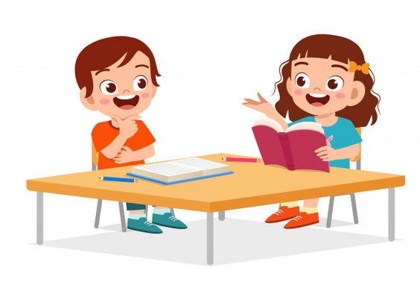
NÓI VÀ NGHE
BÀI 21
BÀI 21
MAI AN TIÊM

Slide 3
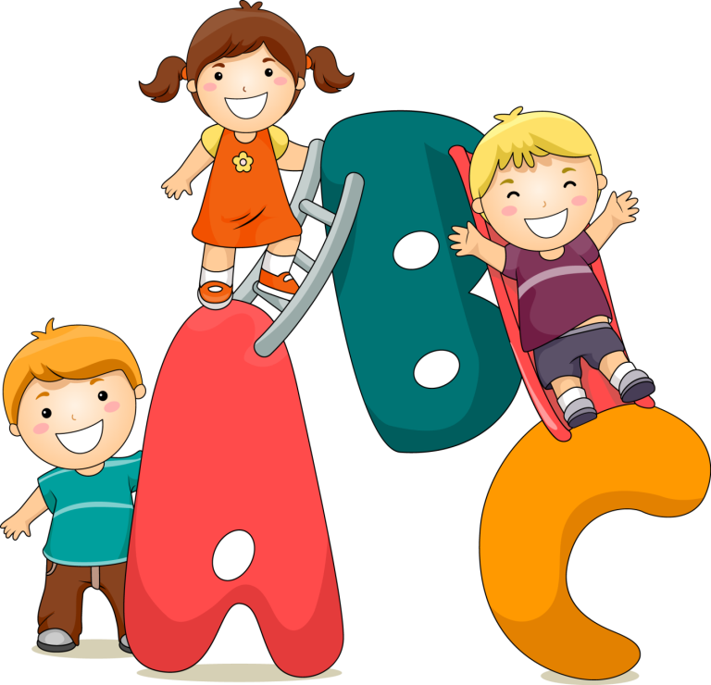
Yêu cầu cần đạt
Nói được nội dung của từng tranh
1
Kể được từng đoạn của câu chuyện theo tranh
2

Slide 4
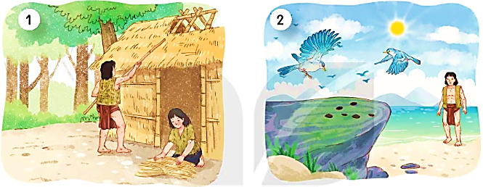
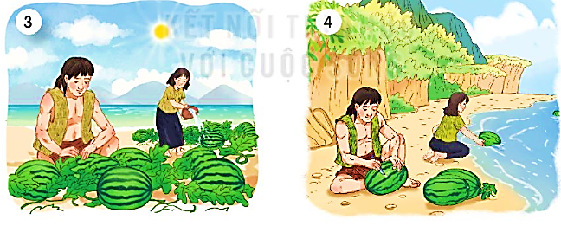
1. Quan sát tranh, nói tên nhân vật và sự việc trong từng tranh.
NHỮNG CÁCH CHÀO ĐỘC ĐÁO
MAI AN TIÊM

Slide 5
Mai An Tiêm thấy một đàn chim bay qua thả xuống loại hạt đen nhánh.
Vợ chồng Mai An Tiêm dựng nhà bằng tre nứa, lấy cỏ phơi khô tết thành quần áo.

Slide 6
Mai An Tiêm gieo hạt xuống cát. Rồi hạt nảy mầm, mọc ra một loại cây dây bò lan rộng.
Vợ chồng Mai An Tiêm khắc tên lên quả dưa và thả xuống biển.

Slide 7
2. Kể lại từng đoạn của câu chuyện theo tranh.
NHỮNG CÁCH CHÀO ĐỘC ĐÁO
MAI AN TIÊM

Slide 8
Tiêu chí đánh giá:
Kể đúng nội dung
câu chuyện.
Kể tự tin, biết kết hợp cử chỉ, điệu bộ.
Thể hiện được giọng kể phù hợp, phân biệt được giọng của nhân vật.

Slide 9
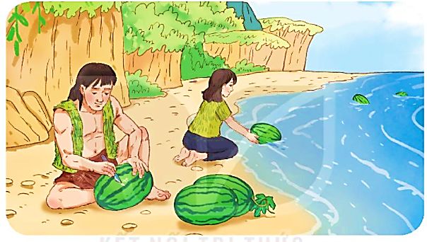
Viết 2 – 3 câu về nhân vật Mai An Tiêm trong câu chuyện trên.

Slide 10
Mai An Tiêm là người cần cù, chịu khó, dám nghĩ, dám làm, thông minh, sáng tạo và hiếu thảo.

Slide 11
Yêu cầu cần đạt
Nói được nội dung của từng tranh
1
Kể được từng đoạn của câu chuyện theo tranh
2

Slide 12
Dặn dò
Kể lại câu chuyện cho người thân nghe
Chuẩn bị bài sau: Kể chuyện Bóp nát quả cam

Slide 13
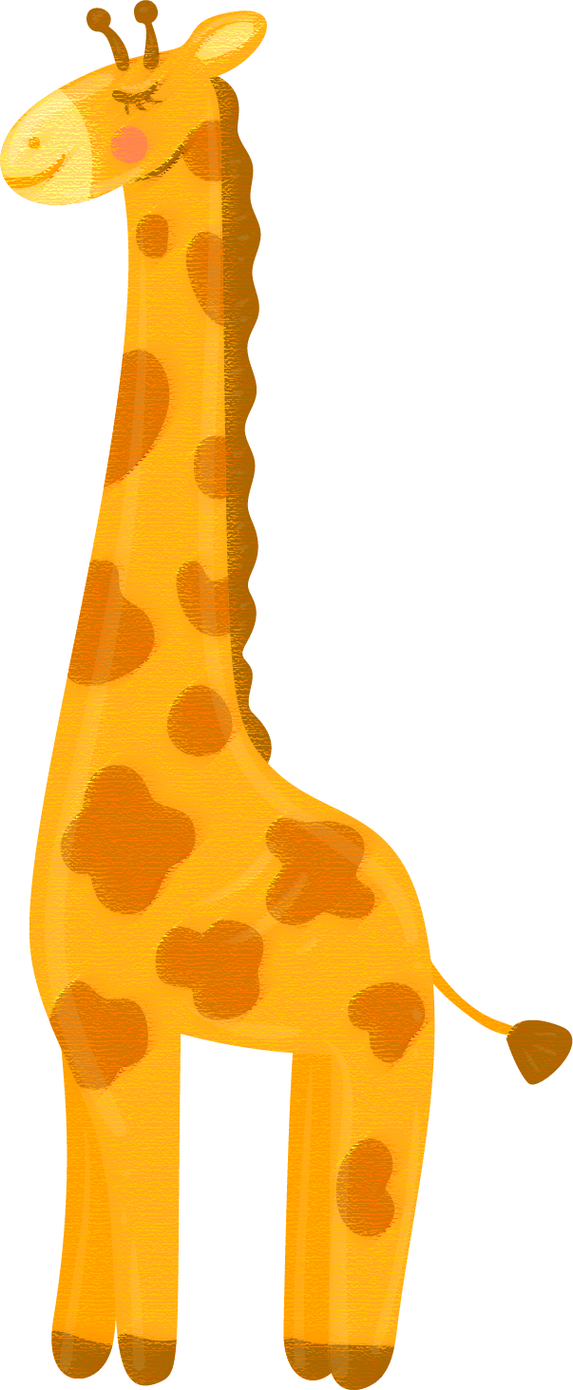
Tạm biệt và hẹn gặp lại
các con vào những tiết học sau!

